Slide 1
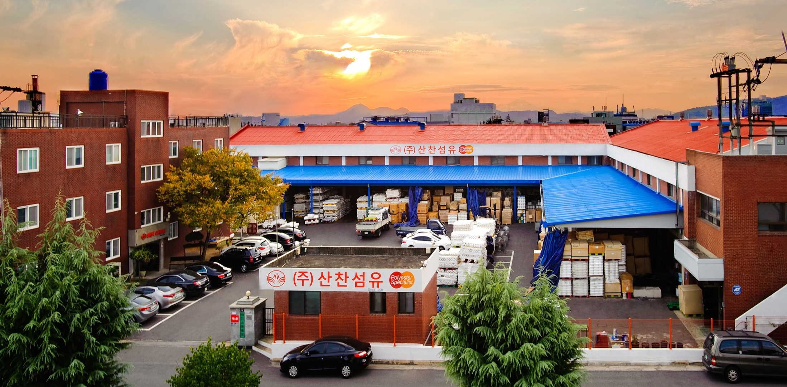






SANCHAN TEXTILE CO,.LTD.
Management policy for
Customer with the Best Quality and Service

Slide 2
CONTENS
CEO 인사말
경영방침 및 목표
회사개요
회사연혁
조직 및 인원 현황
공장소개
생산공정도
보유시설 현황
제품소개
판매 매출현황
기타

Slide 3
CEO MESSAGE
저희 ㈜산찬섬유/㈜화인에스 는 1990년 설립되어 30여년 축적된 기술과 노하우를 바탕으로 POLYESTER 직물 SPAN 전문생산 및 내수 수출업체 입니다.
치열한 경쟁과 급변하는 국제환경속에서 현재에 머물지 않고 최신 현대화 첨단 생산 설비를 바탕으로 창의적인 원단개발, 효율적인 관리로 다품종 소량 생산을 실현하고 있습니다.
섬유산업발전을 위해 최상의 품질로서 고객만족을 최우선으로 하는 스포츠웨어 전문업체 ㈜산찬섬유, ㈜화인에스. 를 지켜 봐 주시길 바랍니다

Slide 4
2. 경영방침 및 목표
“산찬/화인”만의 특징
◎ 고객의 요구에 충족하기 위해 최신기술과 신제품 경쟁
력 강화 및 제품개발
◎ 최고의 품질과 최저의 가격으로 고객과 상호이익
(Think win-win) 극대화
고객 욕구에
신속대응하는
신제품 개발로
TREND 시장을
선도
Quality Objective 품질목표
차별화하고
기능성을 갖춘
신제품의
지속적인 개발
일괄공정생산라인
인프라 구축
◎ 고객불만 제로
◎ 불량률% 제로
최고의
기술력으로
최상의
제품생산
Quality Policies 품질방침
◎ 고객 감동의 품질
◎ 고객 요구의 충족
◎ 제품 경쟁력 확보

Slide 5
3. 회사개요
회 사 명 | 본공장 ㈜산찬섬유 2공장 ㈜화인에스 |  | 설립년월 | 1990년 02월
대표이사 | 피문찬 / 송정환 |  | 사업자등록번호 | 503-81-39788 215-87-68409
사업규모 (최근년도) | 자 본 금 | 10억원 | 매 출 액 | 298억 (“17년)
 | 총 자 산 | 228억 | 종업원수 | 76명
전화번호 | 02-449-7300(代) 053-582-3505 |  | 팩스번호 | 02-449-7344 053-582-3509
전자우편 | sanchan@daum.net |  | 홈페이지 | www.sanchan.co.kr
생산품목 | 스포츠웨어 아웃도어 및 산자용원단(전자파 차폐용) 전문생산 업체
소재지 | 대구광역시 달서구 성서공단로 35길 11길 (갈산동)

Slide 6
4. 회사연혁
1990년~
-. 1990 직물제조업을 목적으로 개인기업 산찬섬유 개업
-. 1999 법인전환 대표이사 피문찬 선임
-. 1999 대구시 달서구 갈산동 545-10 공장이전
-. 2001 중소기업은행 기은FAMILY기업 선정
-. 2002 대구시 달서구 성서공단로35길 11(갈산동) 공장확장 이전
2007년~
-. 2007 성실납세자로 서대구 세무서장상 표창
-. 2008 노동부 CLEAN사업장 선정
-. 2011 (주)화인에스 제2공장 신설
-. 2012 삼우당 대한민국 섬유패션대상 수상
2013년~
-. 2011 주)화인에스. 서울시 송파구 중대로 105. 가락ID타워 1401호 (가락동)
-. 2013 기업부설연구소 설립
-. 2013 INNO-BIZ 기업선정 (중기청)
-. 2016. 11 제30회 섬유의날 “산업포장수상”

Slide 7
5. 조직도 및 인원현황
회 장
대표이사
재무관리
영업관리
생산관리
제품개발
현장생산
무역부
서울사무실
경리 회계
고객사 대응
생산계획
재고관리
원단분석
개발
제품생산
염색가공
외주관리
영업
인원현황
구 분 | 임 원 | 관리영업직 | 생산직 | 계
합 계 | 3명 | 17명 | 32명 | 75명

Slide 8
5. 조직도 및 인원현황
회 장
대표이사
재무관리
영업관리
생산관리
제품개발
현장생산
무역부
경리 회계
고객사 대응
생산계획
재고관리
원단분석
개발
제품생산
염색가공
외주관리
우OO 전무
이OO 과장
김OO 대리
이OO 상무
곽OO 부장
김OO 부장
이OO 부장
최OO 차장
피OO 부장
우OO 과장
김OO 대리
김OO 계장
김OO 주임
이OO 부장
최OO 대리
이OO 계장
김OO 주임
전00 공장장
최OO 부장
박OO 차장
이OO 실장
김OO 대리
이OO 부장
김OO 과장
이OO 과장
박 O 대리
박OO 주임
인원현황
구 분 | 임 원 | 관리영업직 | 생산직 | 계
합 계 | 3명 | 17명 | 32명 | 52명

Slide 9
6-1. 본공장
회사 규모
구 분 | 내 용
주소 | 대구 달서구 성서공단로 35길 11(갈산동)
사업 개시일 | 1999년 02월 24일
규모 | 6,585㎡(1,992평)
직원 | 53명
Office | 053) 582-3505
Fax | 053) 582-3509
E-mail | sanchan@daum.net

Slide 10
6-2. 제2공장-㈜화인에스
회사 규모
구 분 | 내 용
주소 | 대구 달서구 달서대로88길 51 (갈산동)
사업 개시일 | 2011년 08월 17일
규모 | 3,333㎡(1,008평)
직원 | 23명
Office | 053) 582-3506
Fax | 053) 584-3506
E-mail | keleee@hanmail.net

Slide 11
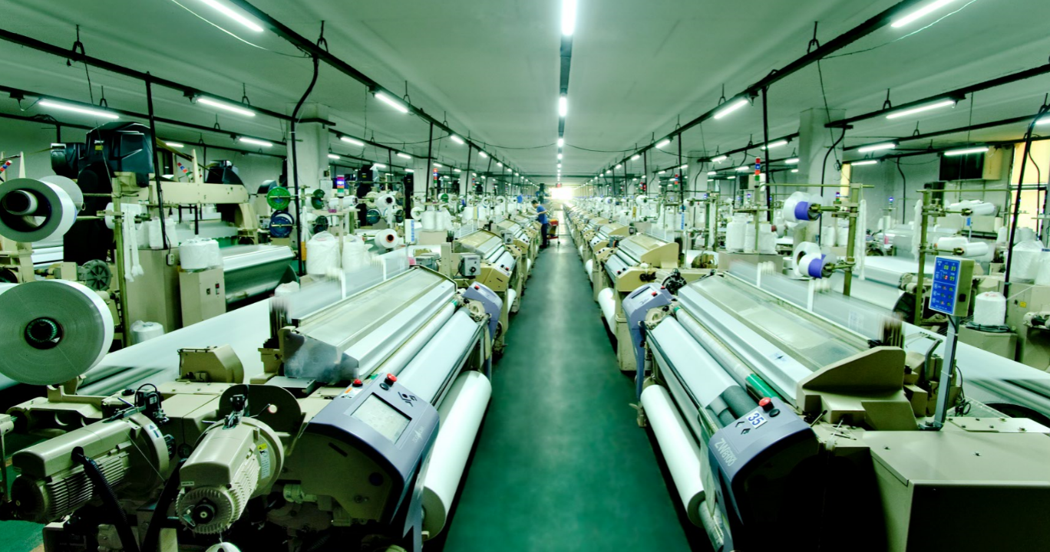
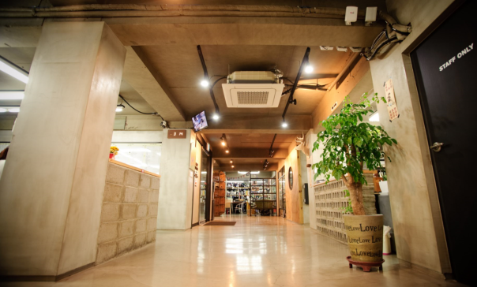
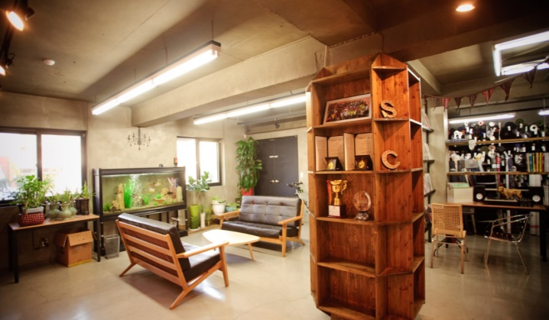
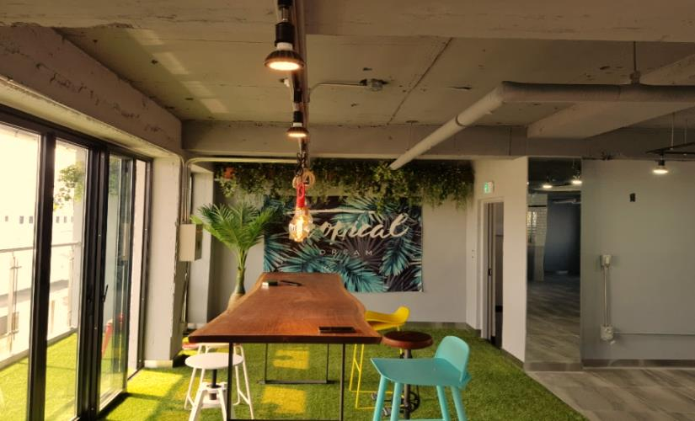
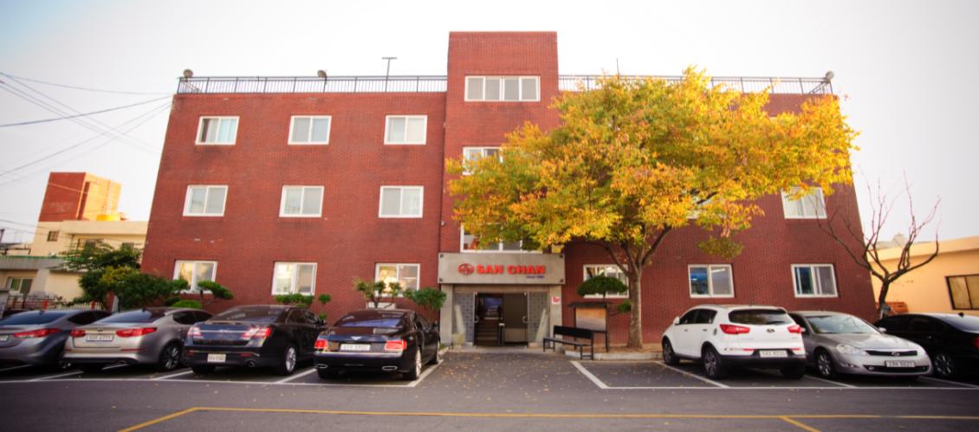
6-3. 본공장

Slide 12
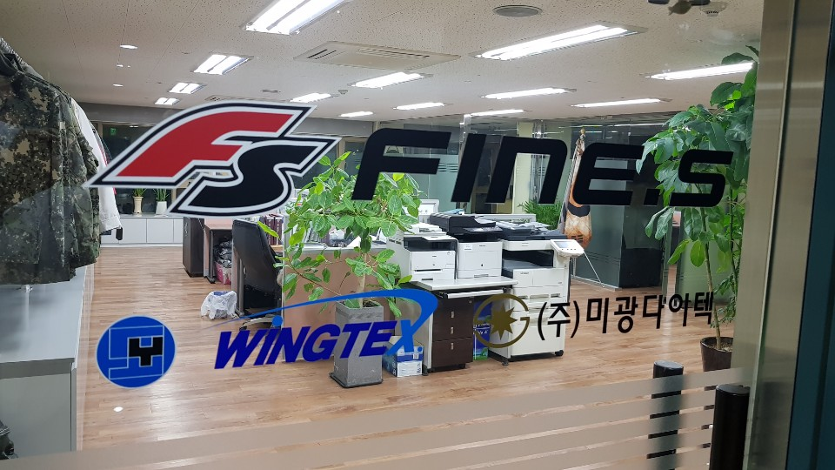
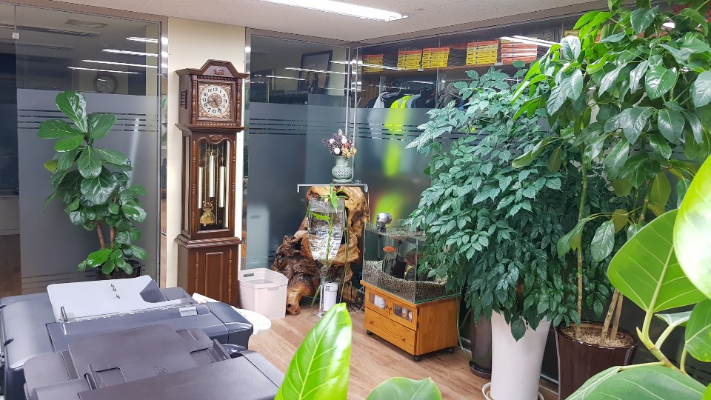
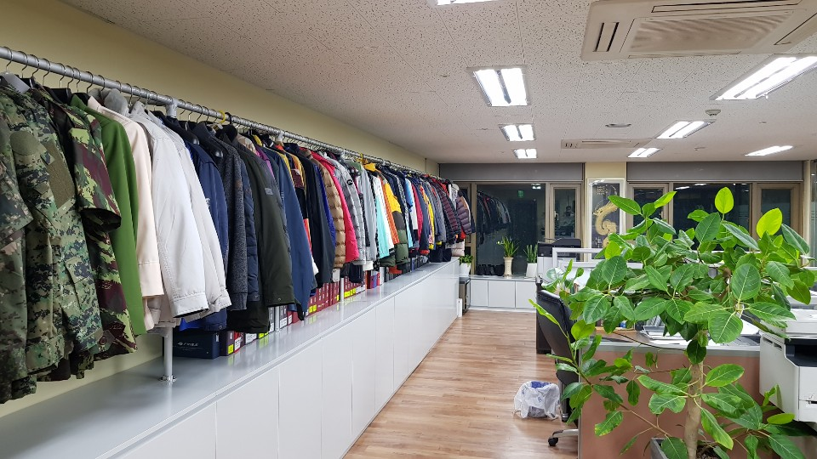
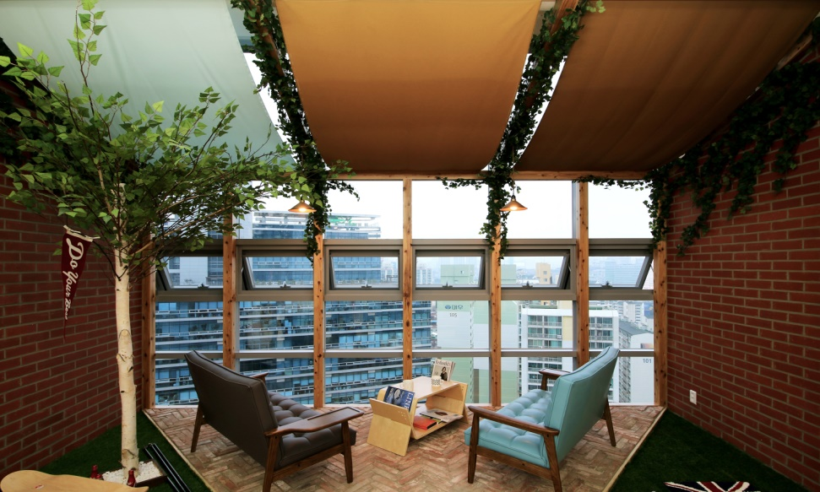
6-4. 서울사무실
회사 규모

Slide 13
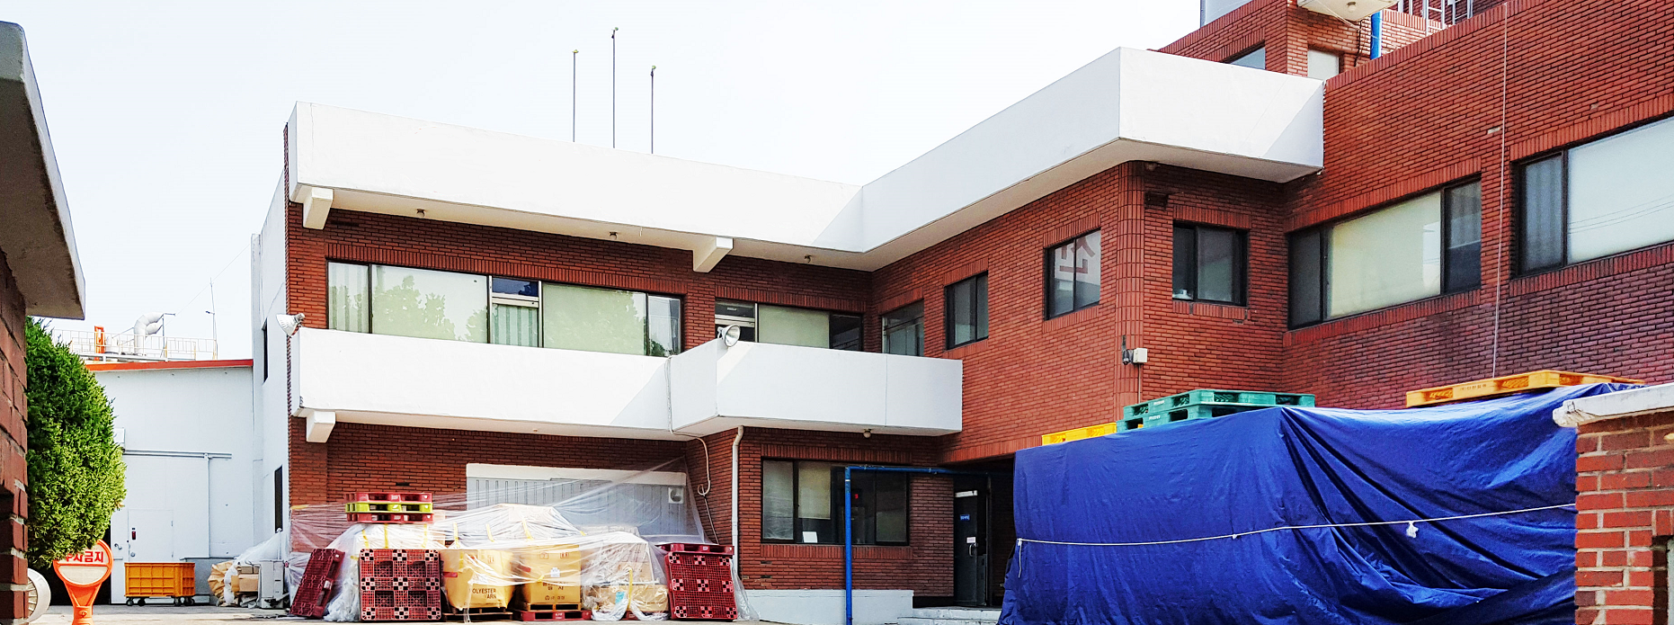
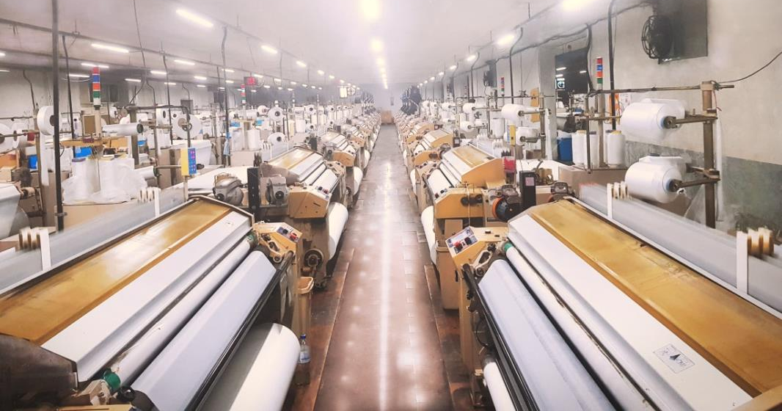
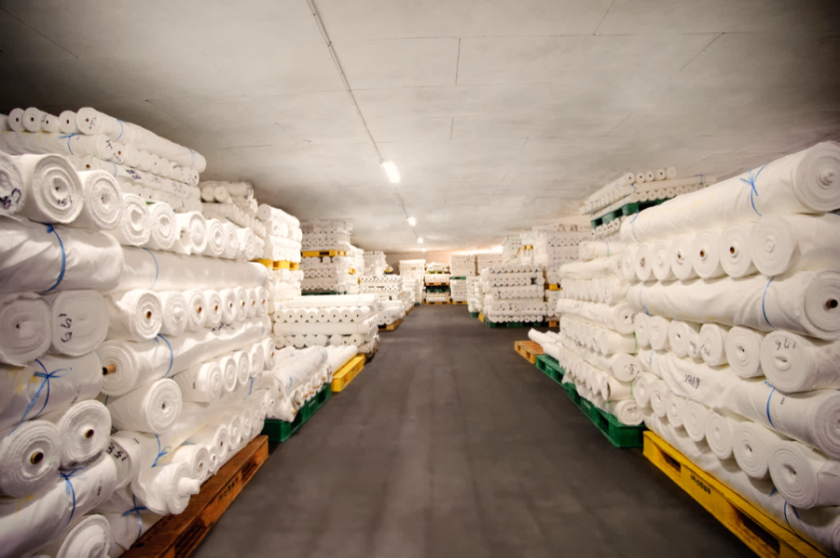
6-5. 2공장 ㈜화인에스

Slide 14
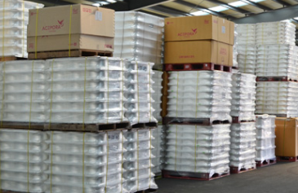
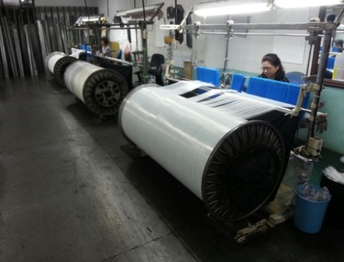
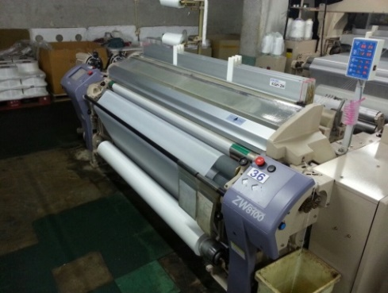
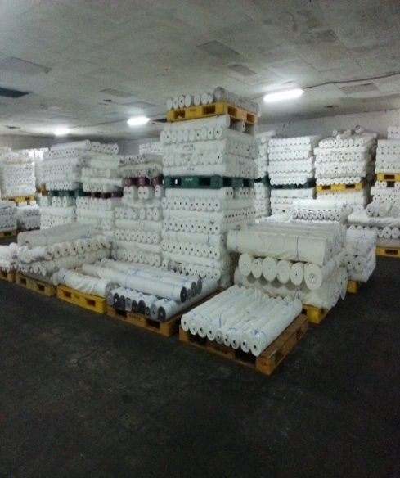
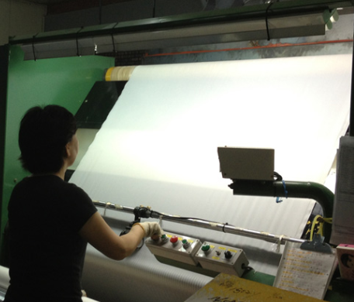
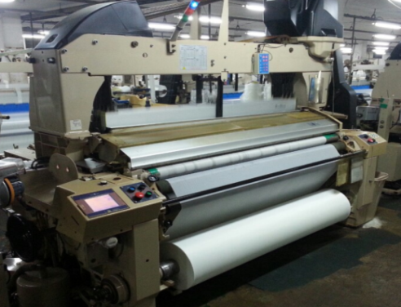
7. 생산공정도
원사
외주가공
(싸이징/연사)
통경
제직
검단
출고
공정사진
원사
통경 : Drawing-in
제직 : Plain
출고
검단
제직 : Dobby

Slide 15
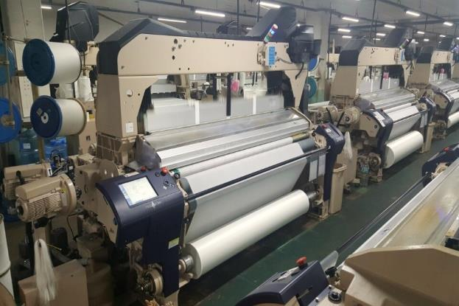
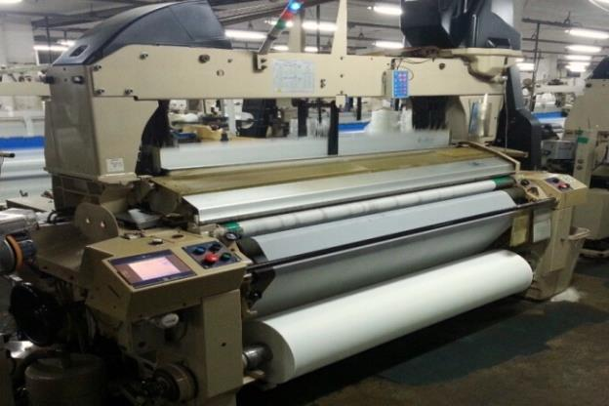
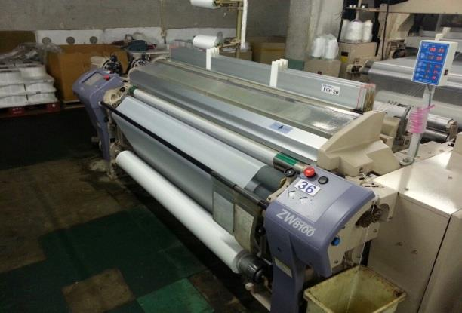
8. 보유시설 현황
생산설비
시설명 | 규 격 | 수 량 | 일생산
워터 제트룸 | ZW-408 | 126대
워터 제트룸 | ZW-8100 | 66대
합계 |  | 192대 | 64,000y

Slide 16




9. 제품소개
Draw Textured Yarn | FILAMENT | 잠재권축 고신축 | SPANDEX
PLAIN-DEWSPO DOBBY TWILL Rip Stop | PLAIN-TAFFETA DOBBY TWILL Rip Stop | XANADU ESS ISCRA T400 | ONE-WAY TYPE TWO-WAY TYPE

Slide 17
10. 판매(매출)현황
구 분 | 사업부문 | 단 위 | 2014년 | 2015년 | 2016년 | 2017년
매출량 | ㈜산찬섬유 | 억원 | 202 | 196 | 203 | 280
 | ㈜화인에스 | 억원 | 26 | 24 | 19 | 17

Slide 18
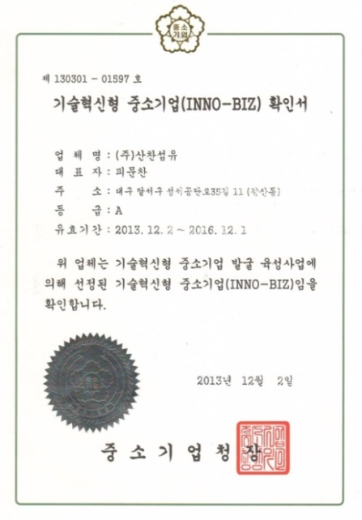
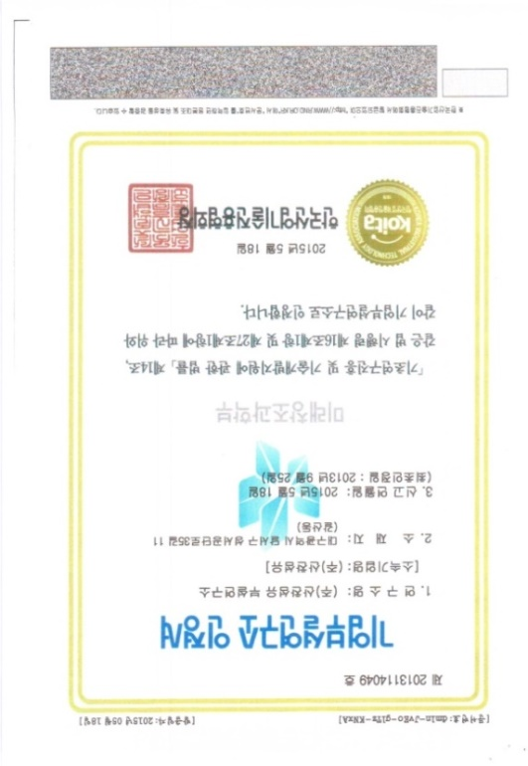
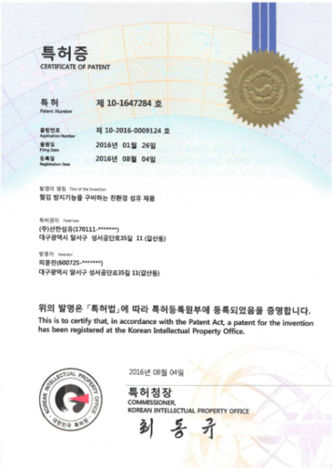
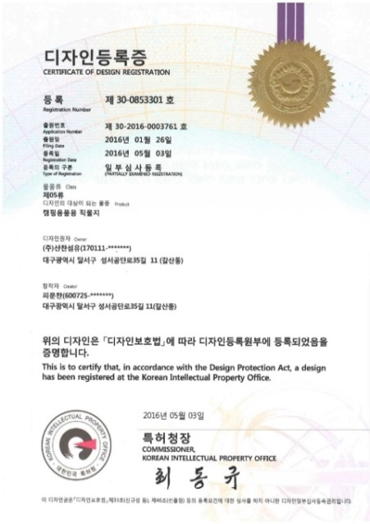
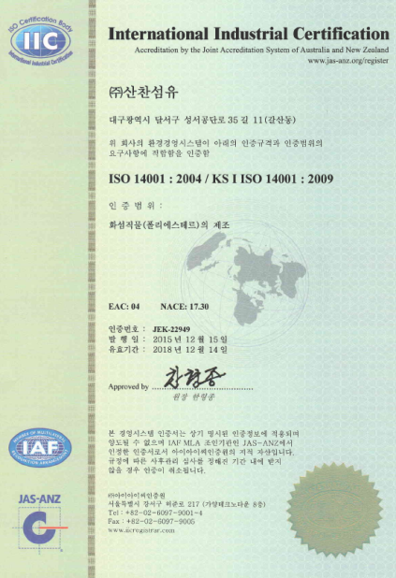
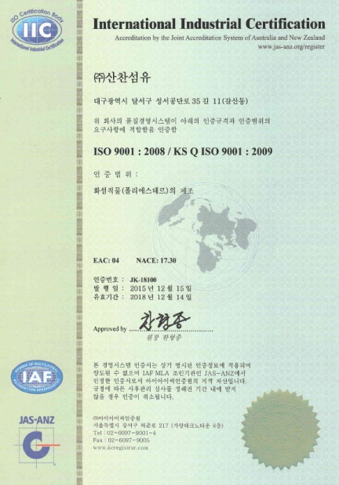
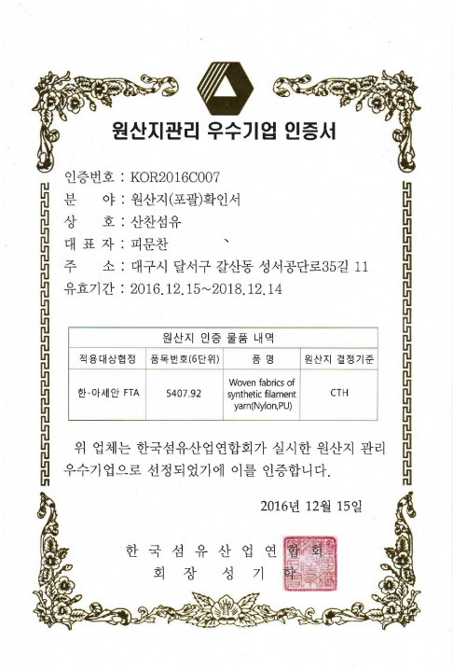

11. 인증서

Slide 19
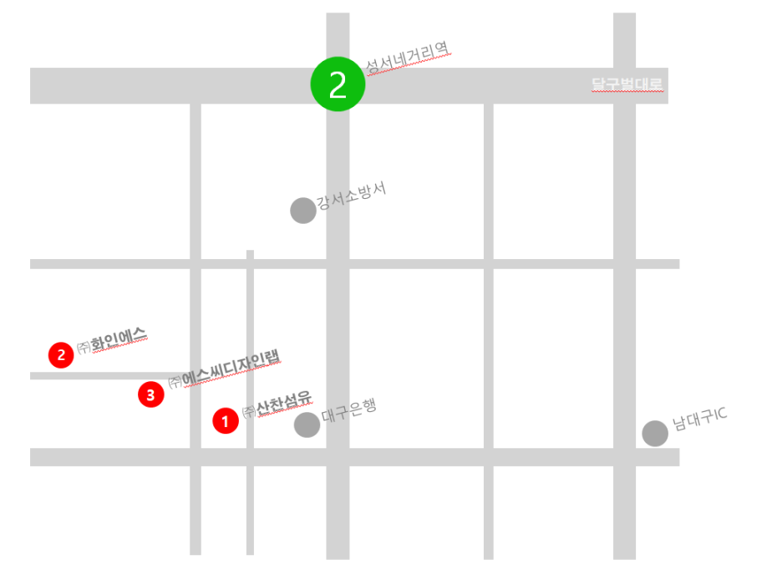
■ 제 1 본공장 –㈜산찬섬유
대구광역시 달서구 성서공단로35길 11(갈산동)
■ 제 2 공장 – ㈜화인에스
대구광역시 달서구 달서대로 88길 51(갈산동)
■ ㈜SC DESIGN LAB / 제3공장
대구광역시 달서구 성서로 67길 61(갈산동)
■ ㈜화인에스 / 서울.
서울특별시 송파구 중대로 105. 14층 1401호
(가락동, 가락ID타워)
Office. 02) 449-7300
FAX. 02)449-7311

